Slide 1

当Attention遇上长序列
2024.10.28
解思舀
Notes:
老师们同学们大家好，今天我和大家分享的主题是当Attention遇上长序列

Slide 2

目录
Attention介绍
Attention的不足
用于处理长序列的主要模型
总结
Notes:
接下来我将从4个方面进行分享，首先我会简要介绍一下Attention机制，之后分析Attention目前的主要不足，引入用于处理长序列的主要模型，最后进行总结

Slide 3
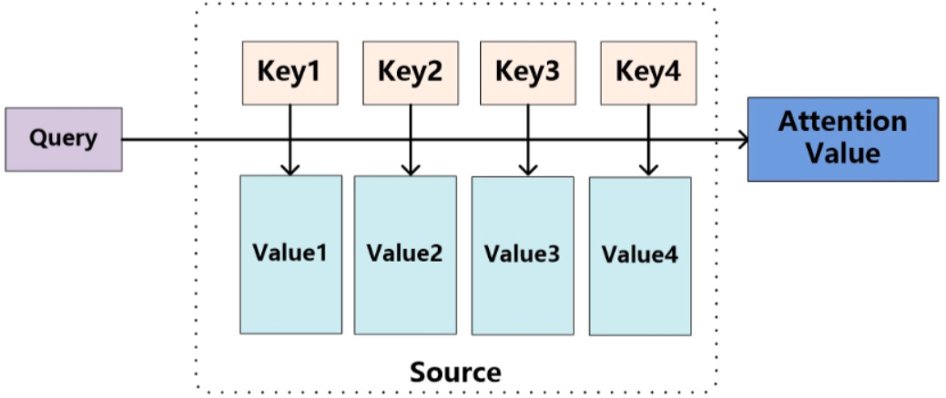
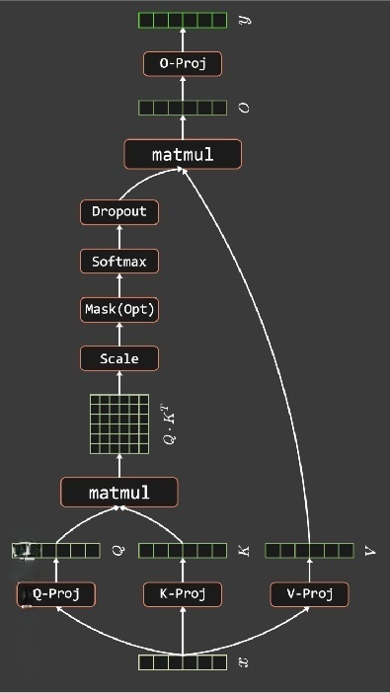
Attention介绍
Attention最重要的特性是Global Interaction，也就是说对于任意两个位置的token（不论它们离的有多远），它们之间都能直接进行信息交互。这个特性解决了传统序列建模中长依赖的问题。
标准注意力实现存在两个问题：
1、显存占用多
2、HBM读写多
Notes:
首先是对Attention的介绍，Attention机制如果浅层的理解，跟他的名字非常匹配。他的核心逻辑就是从关注全部到关注重点。因为它可以全局交互，也就是说对于任意两个位置的token，不论它们离的有多远，之间都能直接进行信息交互，这是如何实现的呢？以自注意力机制为例，对于每一个token，会和qkv参数相乘得到它自己对应的QKV，之后Q和K的转置相乘，再进行softmax操作，得到每个token对应其他token的权重分数，将结果与V相乘，就得到了输出结果，而又因为需要全局交互，就导致了两个问题：

Slide 4
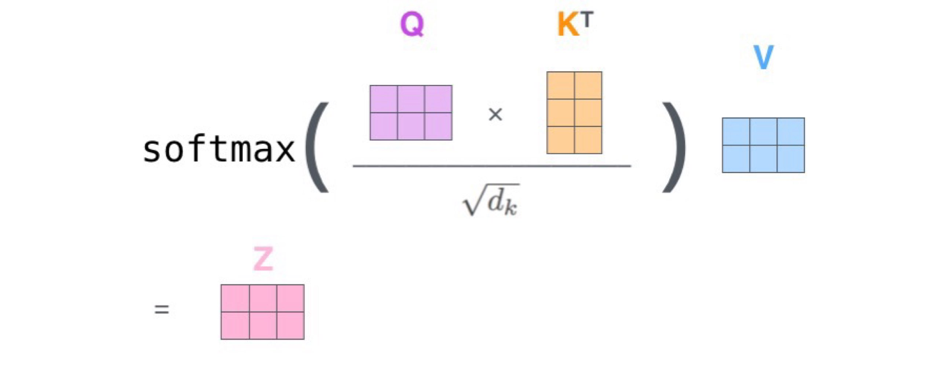
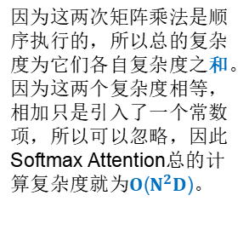
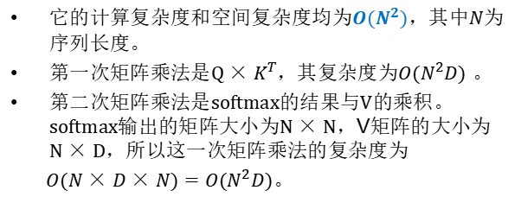
Attention的不足
它的计算复杂度和空间复杂度均为$O(N^{2})$，其中$N$为序列长度。
第一次矩阵乘法是$Q×K^{T}$，其复杂度为$O(N^{2}D)$ 。
第二次矩阵乘法是$softmax$的结果与$V$的乘积。$softmax$输出的矩阵大小为$N×N$，V矩阵的大小为$N×D$，所以这一次矩阵乘法的复杂度为
$O(N×D×N)=O(N^{2}D)$。
第一点：显存占用多
因为这两次矩阵乘法是顺序执行的，所以总的复杂度为它们各自复杂度之和。因为这两个复杂度相等，相加只是引入了一个常数项，所以可以忽略，因此Softmax Attention总的计算复杂度就为$O(N^{2}D)$。
Notes:
我们看下边这张图，在Q与K的转置相乘这一步，会产生一个很大的矩阵，上边的公式是这张图的简化版，可以看到对于一个由N个d维的token得到的QKV也是(N,d)的，
同时，因为这些矩阵的存储，导致它的空间复杂度也很高
因此在处理长序列问题时，N是非常大的，它的平方就会产生极大的总复杂度

Slide 5
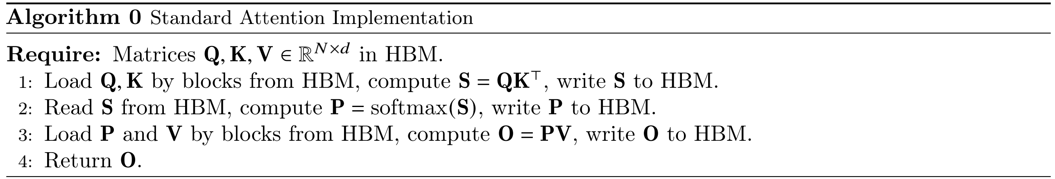
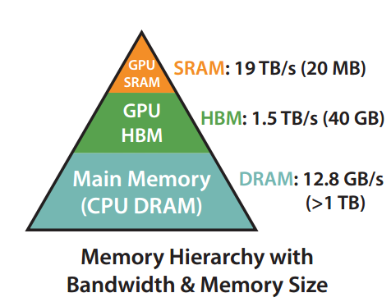
Attention的不足
第二点：HBM读写次数多，减慢了运行时间(wall-clock time)
Compute-bound：
计算密集型。
计算带宽决定了计算的时耗。
Memory-bound：
存储访问密集型。
内存带宽决定了计算的时耗。
HBM：高带宽内存High Bandwidth Memory
SRAM：Static Random-Access Memory
Notes:
第二点是...，首先我们来看这个三角形，三角形展现的是A100的存储结构示意图。GPU的存储主要由HBM和SRAM两部分构成。从图中可看出，SRAM的读写速度远大于HBM，但其存储空间则远小于HBM。
了解到这一点之后我们来看Attention的流程，
第一行对Q,K的读共两次，对S的写一次，读写操作总共三次
第二行对S读一次，对P写一次，读写操作总共两次
第三行对P,V的读共两次，对O的写一次，读写操作总共三次
一共包含八次HBM的矩阵读写操作。
在计算科学中，给定硬件，找出一个操作的性能瓶颈是非常重要的。
对于流程中的操作
Compute-bound：计算密集型，整个计算的耗时主要在于计算本身，对显存的读写耗时较低。典型的计算包括大矩阵乘法等，比如Q K^T、P V
Memory-bound：存储访问密集型。整个计算的耗时主要集中在存储的访问上，计算本身耗时较低。典型的计算包括逐元素操作（ReLU，Dropout等）、以及Reduce操作（求和、softmax、BatchNorm等），比如 S​ 的softmax操作以及对Attention S​ 的mask操作、对 P​的dropout操作，这些操作所花费的时间由内存访问的次数决定，而计算所花费的时间要小得多。
目前有一些研究指出在现代GPU中，计算速度已经远超过了显存访问速度，这里说的显存就是HBM，transformer中的大部分计算操作的瓶颈是显存访问。因此，HBM读写多成为增加运行时间的一大因素

Slide 6
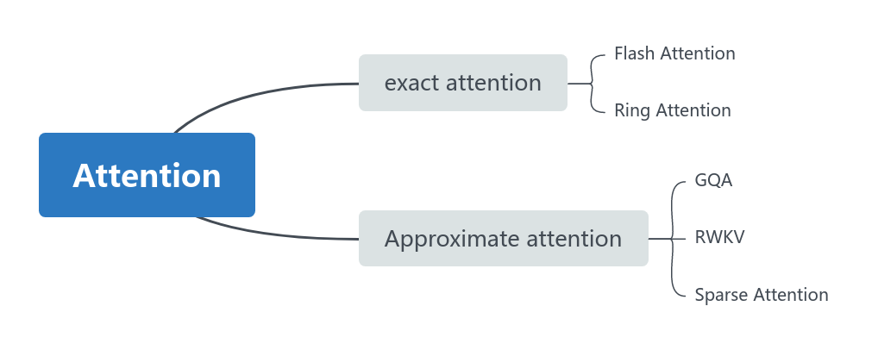
用于处理长序列的主要模型
Notes:
了解了上边两条不足，接下来将介绍解决不足的几种方法，这些方法可以分为exact attention和approximate attention两类，精确注意力指完全按照注意力机制的定义来计算的，不改变公式本质，也就是说与原生注意力的结果是完全等价的，近似注意力即采用了改变了公式本身的方式，今天主要和大家分享的有

Slide 7
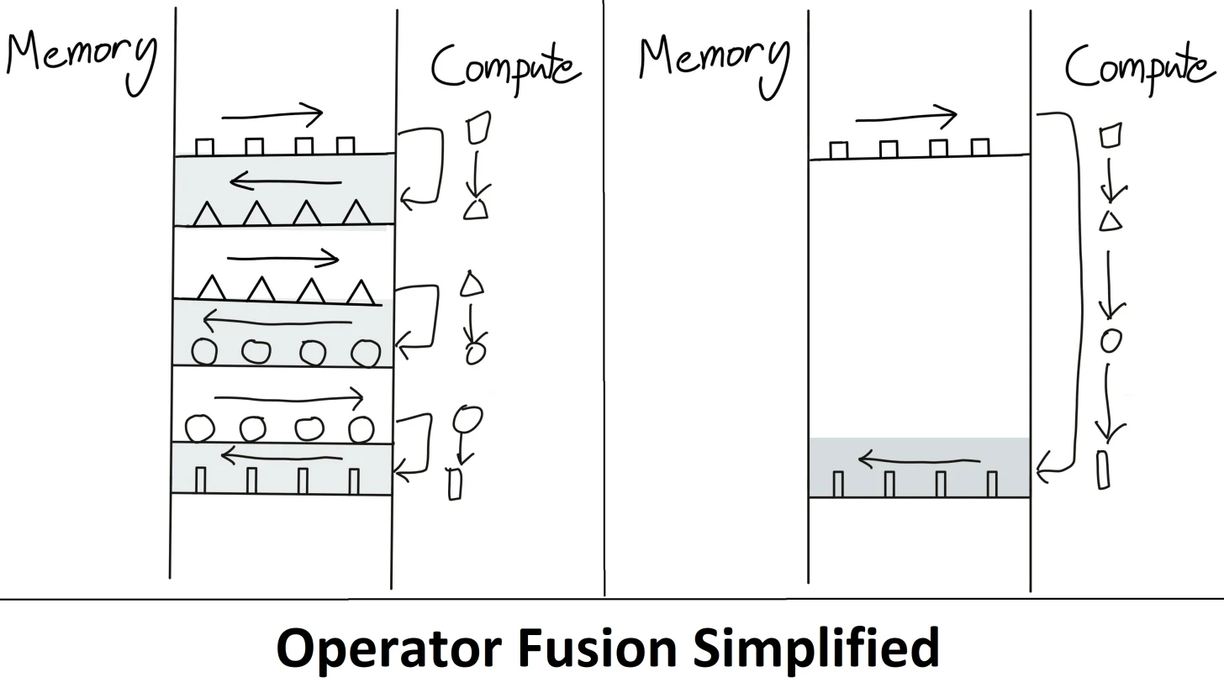
用于处理长序列的主要模型
Flash attention
绝大多数Efficient Transformer把改进方法集中在降低模型的FLOPS(Floating Point Operations Per Second)，FlashAttention将优化重点放在了降低存储访问开销（Memory Access Cost，MAC）上
避免频繁地从HBM中读写数据
→利用更高速的SRAM进行计算
→kernel融合
→满足SRAM的内存大小
→分块计算tiling
tiling分块计算使得可以用一个CUDA kernel来执行注意力的所有操作。
Dao T, Fu D, Ermon S, et al. Flashattention: Fast and memory-efficient exact attention with io-awareness[J]. Advances in Neural Information Processing Systems, 2022, 35: 16344-16359.
Notes:
在前边我们提到了在标准注意力实现中，注意力的性能主要受限于内存带宽，是内存受限的，频繁地从HBM中读写矩阵是影响性能的主要瓶颈
也就是说稀疏近似和低秩近似等近似注意力方法虽然减少了计算量，但对于内存受限的操作，减少计算量并不能有效地减少运行时间，于是就有了flash attention这个方法，为了改变频繁地从HBM中读写矩阵这个瓶颈，它采用把操作融合起来的方法，都放在SRAM里完成，这个方法就是kernel融合，GPU执行操作的典型方式分为三步：
1.每个kernel将输入数据从低速的HBM中加载到高速的SRAM中
2.在SRAM中，进行计算
3.计算完毕后，将计算结果从SRAM中写入到HBM中
kernel融合是把attention所有操作融合成一个操作，也就是只执行一次前边的这三个过程，其实原理很简单，即 左图：如果把SRAM写回HBM只是为了(重新)加载它来计算softmax
右图：那么是可以将其保存在SRAM中，执行所有中间步骤，然后将最终结果写回HBM
但是有一个问题是 我们可以看到SRAM的内存其实很小，没办法把所有数据都一股脑放在里边，于是为了满足SRAM的内存大小，采用了把数据一块一块处理的方法也就是tiling

Slide 8
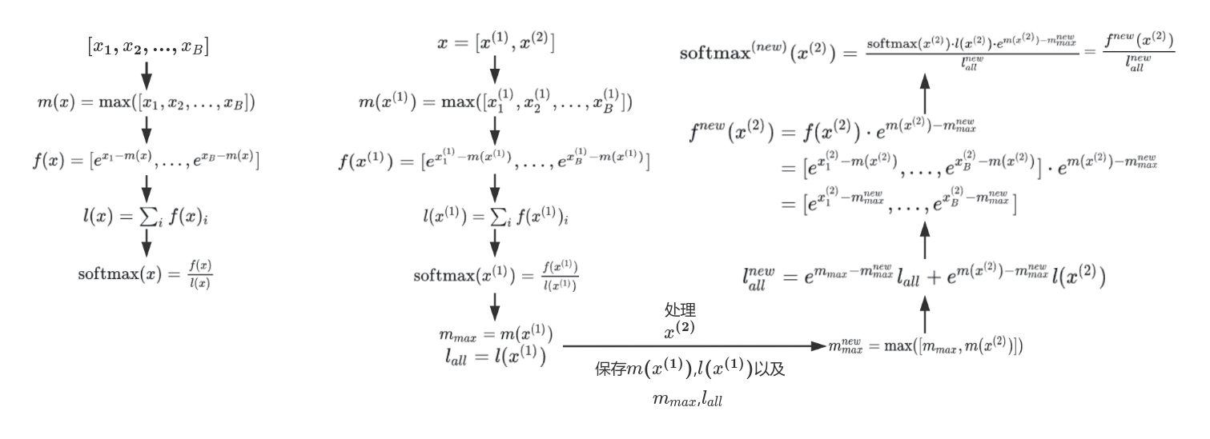
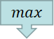
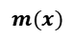
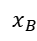
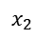
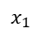
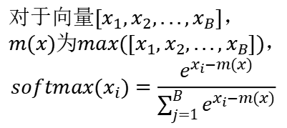
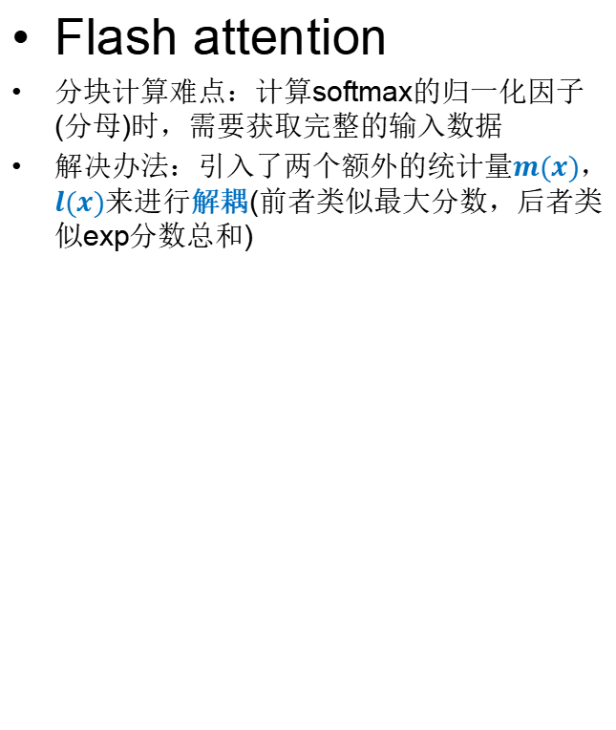
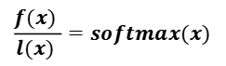
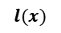
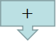
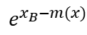
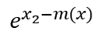
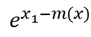
用于处理长序列的主要模型
Flash attention
分块计算难点：计算softmax的归一化因子(分母)时，需要获取完整的输入数据
解决办法：引入了两个额外的统计量$m(x)$，$l(x)$来进行解耦(前者类似最大分数，后者类似exp分数总和)
对于向量$[x_{1},x_{2},...,x_{B}]$，$m(x)$为$max([x_{1},x_{2},...,x_{B}])$，
$$softmax(x_{i})=\frac{e^{x_{i}−m(x)}}{\sum_{j=1}^{B}{e^{x_{i}−m(x)}}}$$
$$x_{1}$$
$$x_{2}$$
...
$$x_{B}$$
$$max$$
$$m(x)$$
$$e^{x_{1}−m(x)}$$
$$e^{x_{2}−m(x)}$$
...
$$e^{x_{B}−m(x)}$$
$$+$$
$$\frac{f(x) }{l(x) }=softmax(x)$$
$$l(x)$$
Dao T, Fu D, Ermon S, et al. Flashattention: Fast and memory-efficient exact attention with io-awareness[J]. Advances in Neural Information Processing Systems, 2022, 35: 16344-16359.
Notes:
但是对于注意力机制来说，它在处理每一个token时会考虑其余所有token，也就是说计算soft...，那么把它们分开之后就会有如何整合在一起这个问题
这里我们先介绍一下attention机制里采用的softmax，它对于一个向量 这个向量具体来说是QKT结果矩阵的一行向量，在这里我们用x来表示，计算x的softmax需要加上减m(x)这一项，因为对于float32和bfloat16来说，当x≥89时，e的x次方就会变成inf，发生数据上溢的问题。为了避免发生数值溢出的问题，保证数值稳定性，计算时通常会“减去最大值”
好的，我们回到解决分块计算难点这个问题，它的解决办法是...
接下来我简单介绍一下分块计算的方法，首先来看单个向量，首先区它们中的最大值，之后对每个元素处理成这个形式，这个向量是f(x),f(x)中的元素求和得到l(x)，那么结合公式，f(x)比l(x)就是softmax(x)

Slide 9
用于处理长序列的主要模型
Flash attention
分块计算难点：计算softmax的归一化因子(分母)时，需要获取完整的输入数据
解决办法：引入了两个额外的统计量$m(x)$，$l(x)$来进行解耦(前者类似最大分数，后者类似exp分数总和)
对于向量$[x_{1},x_{2},...,x_{B}]$，$m(x)$为$max([x_{1},x_{2},...,x_{B}])$，
$$softmax(x_{i})=\frac{e^{x_{i}−m(x)}}{\sum_{j=1}^{B}{e^{x_{i}−m(x)}}}$$
Dao T, Fu D, Ermon S, et al. Flashattention: Fast and memory-efficient exact attention with io-awareness[J]. Advances in Neural Information Processing Systems, 2022, 35: 16344-16359.
Notes:
接下来我们来看多个块中元素是如何更新的

Slide 10
用于处理长序列的主要模型
Flash attention
分块计算难点：计算softmax的归一化因子(分母)时，需要获取完整的输入数据
解决办法：引入了两个额外的统计量$m(x)$，$l(x)$来进行解耦(前者类似最大分数，后者类似exp分数总和)
对于向量$[x_{1},x_{2},...,x_{B}]$，$m(x)$为$max([x_{1},x_{2},...,x_{B}])$，
$$softmax(x_{i})=\frac{e^{x_{i}−m(x)}}{\sum_{j=1}^{B}{e^{x_{i}−m(x)}}}$$
Dao T, Fu D, Ermon S, et al. Flashattention: Fast and memory-efficient exact attention with io-awareness[J]. Advances in Neural Information Processing Systems, 2022, 35: 16344-16359.
Notes:
首先假设把向量x分为两部分，x1和x2，按照刚才介绍的步骤分别求它们的m(x)、f(x)和l(x)

Slide 11
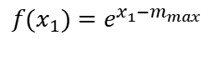
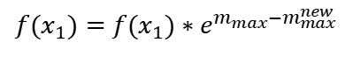
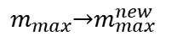
用于处理长序列的主要模型
Flash attention
分块计算难点：计算softmax的归一化因子(分母)时，需要获取完整的输入数据
解决办法：引入了两个额外的统计量$m(x)$，$l(x)$来进行解耦(前者类似最大分数，后者类似exp分数总和)
对于向量$[x_{1},x_{2},...,x_{B}]$，$m(x)$为$max([x_{1},x_{2},...,x_{B}])$，
$$softmax(x_{i})=\frac{e^{x_{i}−m(x)}}{\sum_{j=1}^{B}{e^{x_{i}−m(x)}}}$$
$$f(x_{1})=e^{x_{1}−m_{max}}$$
$m_{max}$→$m_{max}^{new}$
$$f(x_{1})=f(x_{1})∗e^{m_{max}−m_{max}^{new}}$$
Dao T, Fu D, Ermon S, et al. Flashattention: Fast and memory-efficient exact attention with io-awareness[J]. Advances in Neural Information Processing Systems, 2022, 35: 16344-16359.
Notes:
之后两个分块结合更新数据，这一部分主要的公式就是对于e的x1-mmax这样的指数式，如果mmax更新为mmax new，则只需要把原式×e的...就能实现
步骤大概就是求出一块的f(x)、m(x)、l(x)，更新目前的mmax,之后结合这个公式更新l(x)等，使每一个分块都利用其余分块的数据
这样就在实现分块的同时也不改变原生注意力的结果
那么再解释一下引入m(x)和l(x)还有另外的作用，因为模型训练会影响kernel融合的效果，原因在于在标准注意力实现中，为了后向传递计算Q,K,V的梯度，前向计算时通常需要将某些中间结果，比如N×N的中间矩阵S和矩阵P 写回到HBM中，这样就会产生额外的HBM读写次数，减慢运行时间。所以Flash Attention选择的办法是重计算，即不保存S和P这两个矩阵，而只保存两个统计量$m(x) l(x)$，后向传递的时候在高速的SRAM上快速地重新计算Attention，通过分块的方式重新计算注意力矩阵S和P。这个方法相比于标准注意力中“从HBM中读取很大的中间注意力矩阵”的方法要快得多

Slide 12
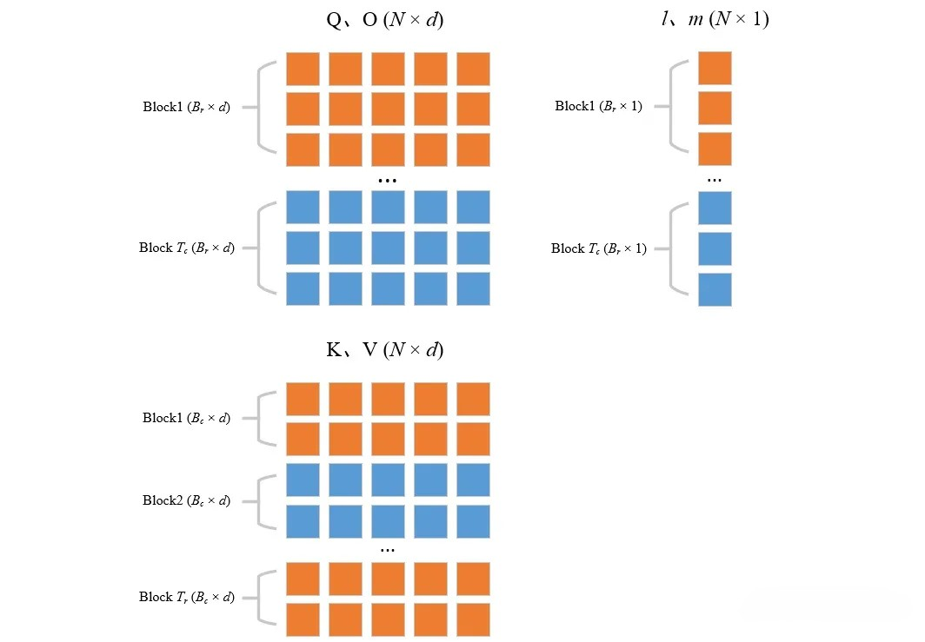
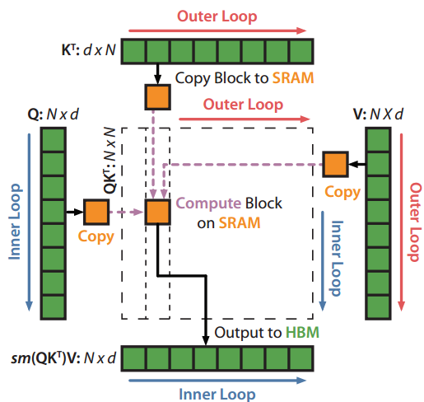
用于处理长序列的主要模型
Flash attention
Flash Attention算法的前向计算(在忽略mask和dropout的情况下)
该算法在K,V的维度上做外循环，在 Q 的维度上做内循环
Dao T, Fu D, Ermon S, et al. Flashattention: Fast and memory-efficient exact attention with io-awareness[J]. Advances in Neural Information Processing Systems, 2022, 35: 16344-16359.
Notes:
接下来我们来大致看一下flash attention的具体步骤，这里以前向计算为例，算法的输入包括：存储于HBM中的Q,K,V,SRAM的大小M
首先根据SRAM的大小M和输入向量维度d选择合适的分块大小Bc和Br，之后初始化一些变量：输出O，N维向量l和向量m，第三步把矩阵Q,O沿着行方向分为Tr块，每一分块的大小为Br×d； 把向量l和向量m分为Tr块，每一个子向量大小为Br，把矩阵K,V沿着行方向分为Tc块，每一块的大小为Bc×d。
切分完之后，开启两大循环，先外(列)循环，再内(行)循环
首先将K_j和V_j块从HBM加载到SRAM

Slide 13
用于处理长序列的主要模型
Flash attention
Flash Attention算法的前向计算(在忽略mask和dropout的情况下)
该算法在K,V的维度上做外循环，在 Q 的维度上做内循环
Dao T, Fu D, Ermon S, et al. Flashattention: Fast and memory-efficient exact attention with io-awareness[J]. Advances in Neural Information Processing Systems, 2022, 35: 16344-16359.
Notes:
之后开始跨行内部循环(从上一行到下一行)，也就是跨查询向量，一共循环Tr次，在每个循环中，先将Qi和Oi块以及li和mi加载到SRAM中,再计算Sij，也就是QiKj的转置，和m、l等其他的数据，最后把结果存储到HBM中
图中虚线框里的那个块表示：q4k2 v2

Slide 14
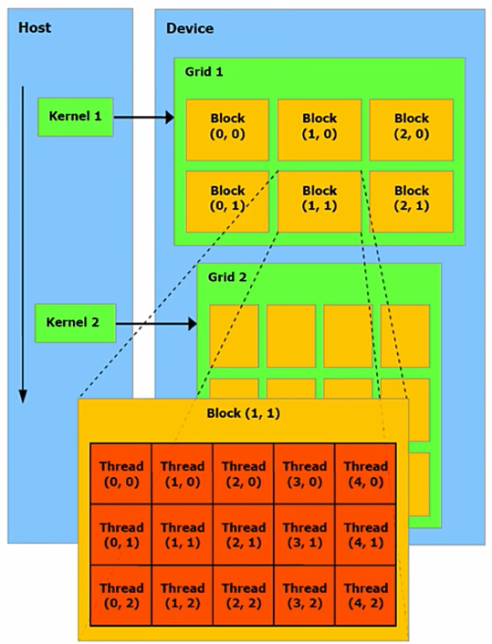
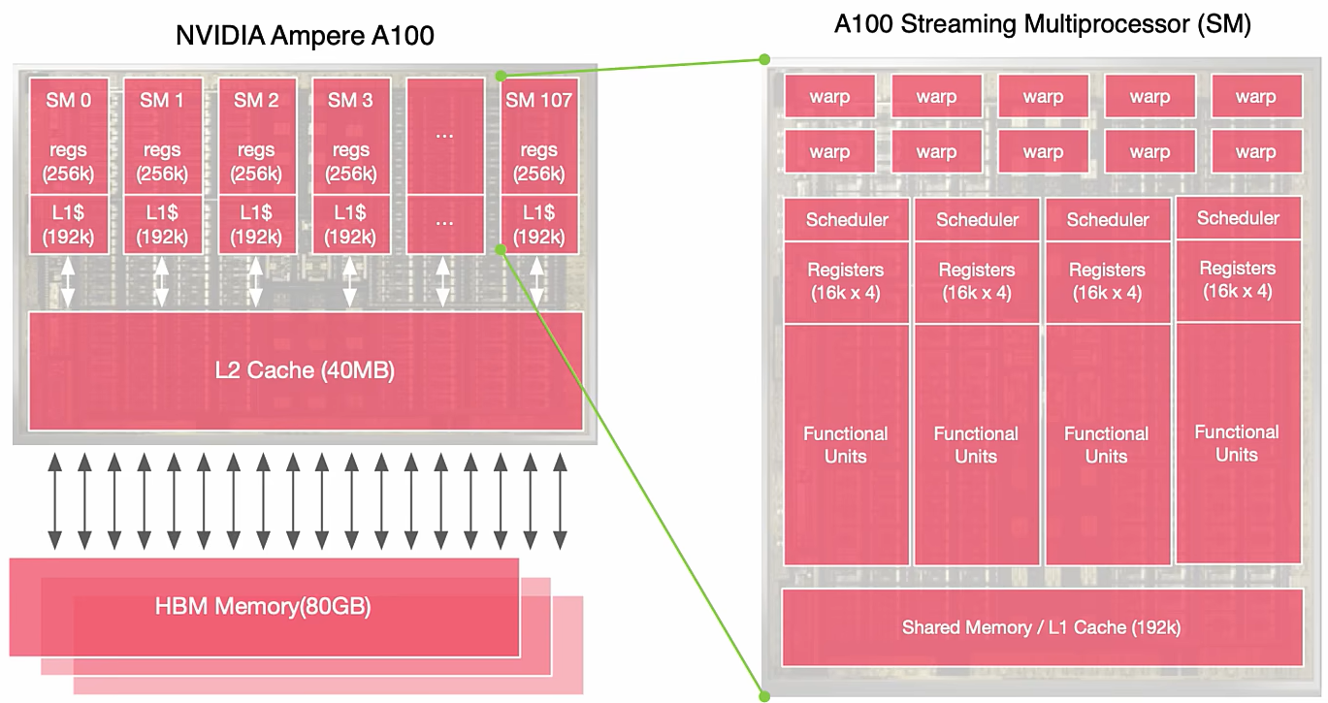
用于处理长序列的主要模型
GPU与CUDA相关知识
Notes:
后来研发团队对flash attention进行了更新，发布了flash attention2，为了更好的了解更新内容，我先来介绍一点gpu和CUDA的相关知识
以这个NVIDIA A100 GPU为例，一个SM也就是一个Streaming Multiprocessors里有64个warp
每个warp中有32个线程，也就是thread
（thread block：一个thread block可以包含多个warp，同一个block中的thread可以同步，也可以通过shared memory进行通信。）
右图是CUDA编程模型，当一个kernel被执行时，grid中的thread block被分配到SM上，一个线程块的thread在一个SM上调度（SM一般可以调度多个block）。
也就是说从kernel这一步往下，block会把指令分到不同的warp上执行，

Slide 15
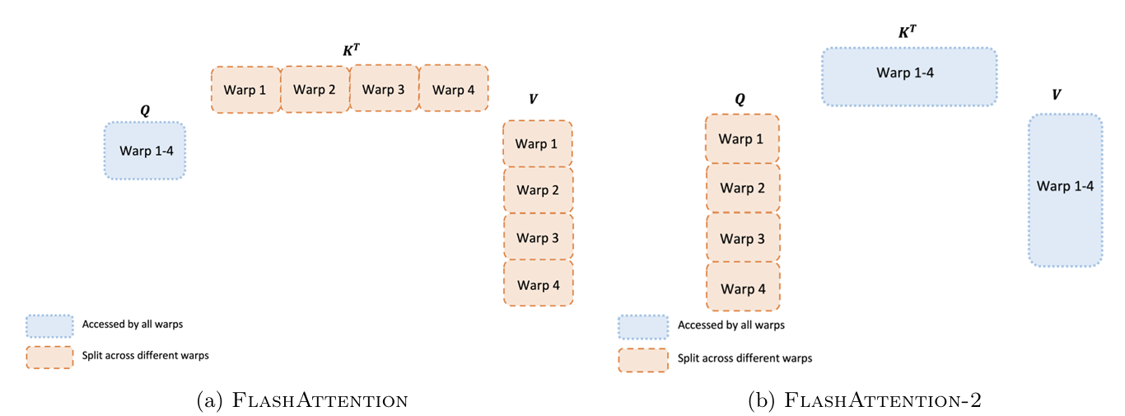
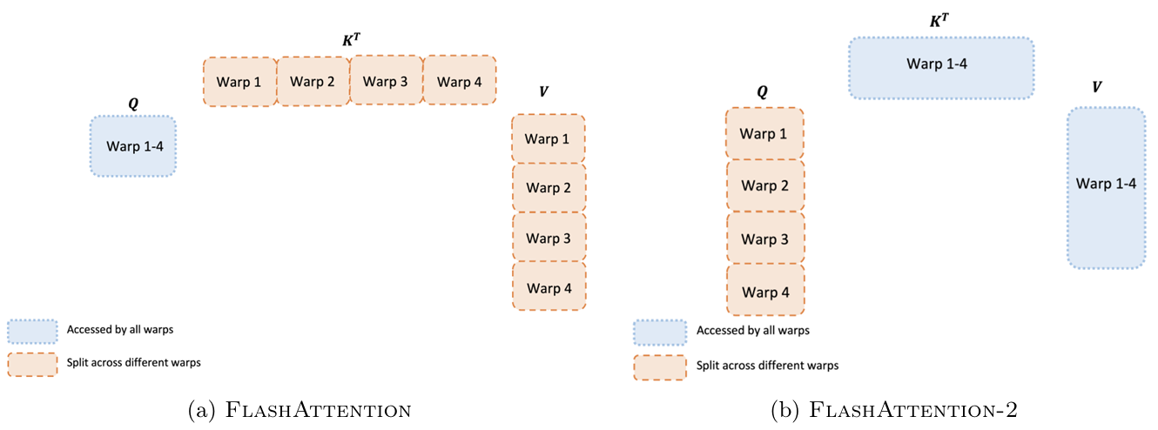
用于处理长序列的主要模型
Flash attention-2
具有更好的并行性和工作分区：
调整算法以减少非矩阵乘法操作的浮点运算次数；
Flash Attention-1：1个thread block处理1个attention head
FlashAttention-2中交换了内、外循环的顺序，所以FlashAttention-2实际上在FlashAttention v1的 并行策略基础上，增加了外循环的并行。
在一个attention计算块内，将工作分配在一个thread block的不同warp上，以减少通信和共享内存读/写
LLM的上下文窗口长度长，单卡上的batch size通常非常小
Dao T. Flashattention-2: Faster attention with better parallelism and work partitioning[J]. arxiv preprint arxiv:2307.08691, 2023.
Notes:
调整算法...，因为尽管非矩阵乘法操作仅占总浮点运算次数FLOPs的一小部分，但是执行非矩阵乘法操作的时间较长，原因是GPU具有专门用于矩阵乘法的计算单元，比如Nvidia GPU上的张量核心，可让矩阵乘法的吞吐量相比非矩阵乘法高达16倍
对于第二点改进，因为A100一共有108个streaming multiprocessors。如果当总的attention head的并行数足够大时，就会有更多的streaming multiprocessors在同时计算，整体的吞吐量自然也就会比较高，但是实际可以并行的attention head数量可能远远少于streaming multiprocessors数量，导致系统整体吞吐量较低。也就是说按原来的方式拆不出太多block，没办法把gpu算力打满，所以加了一维seq_len来拆，同时交换了内外循环的顺序，因为不同q的计算是独立的，没有额外的同步成本，可以尽量把算力打满
除了增加了第二点thread block的并行，flash attention2也改变了一个block内的warp的并行，也就是第三点，对于每个块，FlashAttention将K和V分割为4个warp，同时保持Q可以被所有warp访问，这个是分裂- k的方案。但是这是低效的，因为所有warp都需要将它们的中间结果写入共享内存，进行同步，然后将中间结果相加。这些共享内存读/写减慢了FlashAttention的向前传递。在FlashAttention-2中，把Q分割为4个warp，保持K和V可以被所有warp访问。在这种情况下，warp之间不需要通信。共享内存读/写带来了加速。
第三点的推理可以很容易结合这个公式推出来，通过这三点的改进，flash attention2有了不小的提升

Slide 16
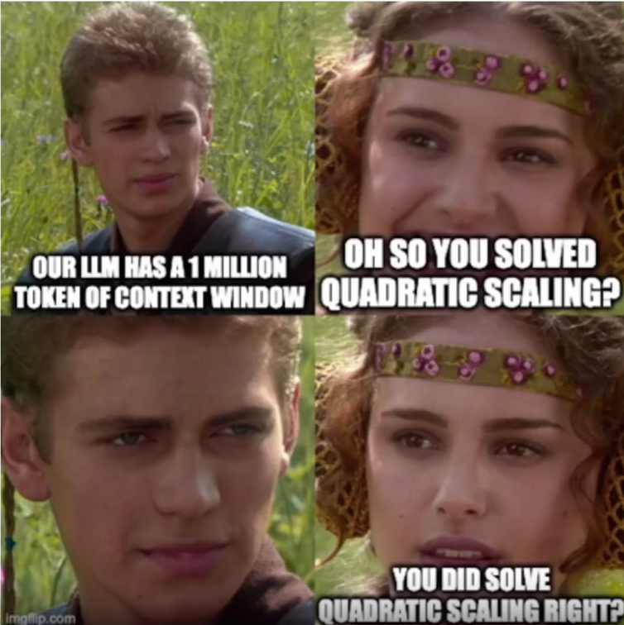
用于处理长序列的主要模型
Ring attention
Liu H, Zaharia M, Abbeel P. Ring attention with blockwise transformers for near-infinite context[J]. arXiv preprint arXiv:2310.01889, 2023.
Notes:
接下来我们来简要介绍一下ring attention，他说我们的长语言模型是一个1百万个token的上下文，那么大部分研究会想到你是不是解决了它的二次复杂性，ring attention呢，就是用直接的GPU堆砌来实现

Slide 17
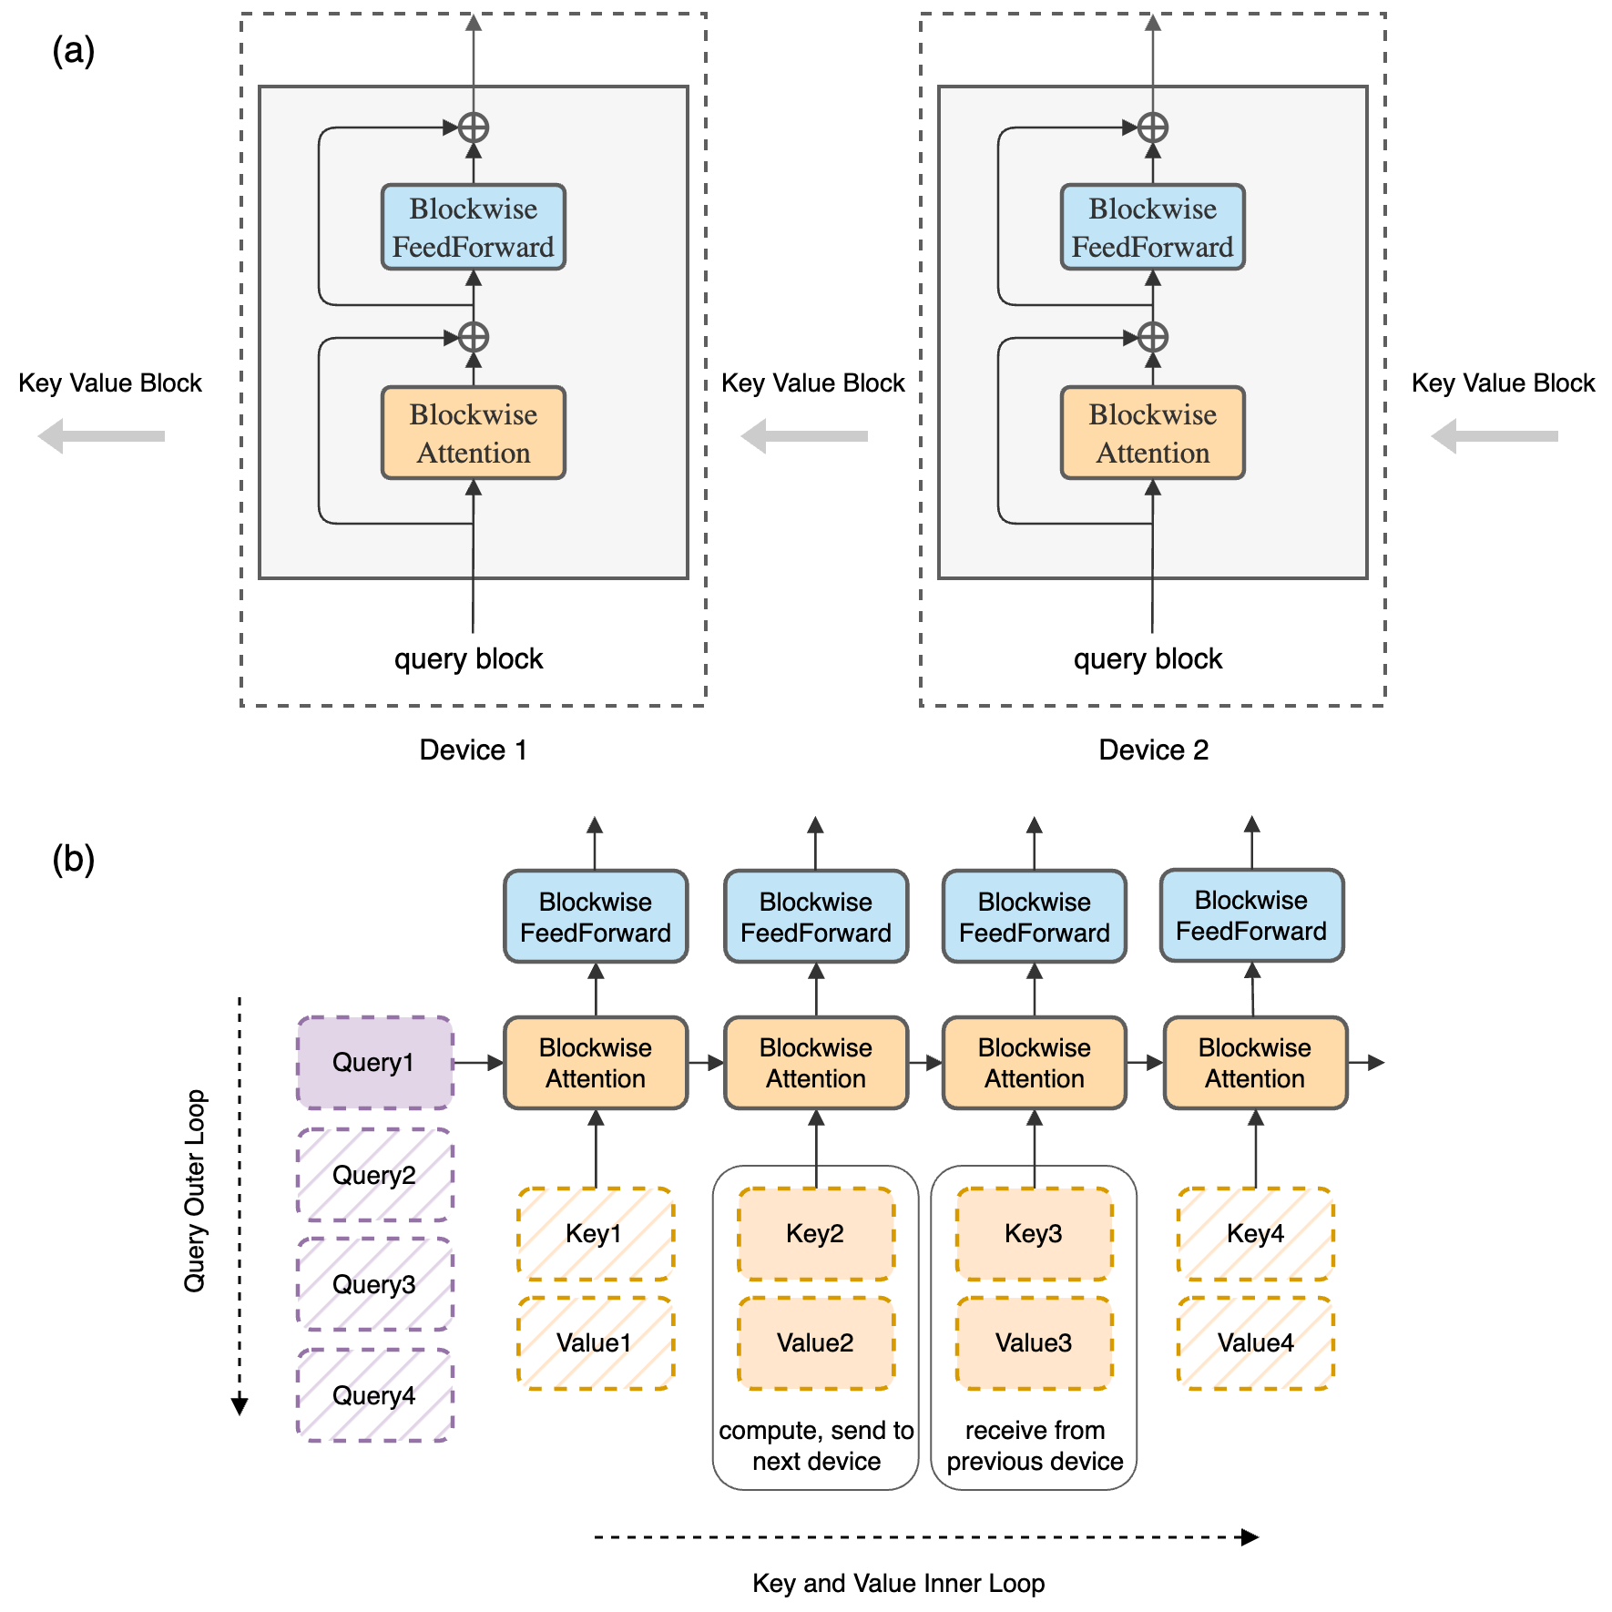
用于处理长序列的主要模型
目标：
通过在不增加开销的情况下在多个主机上有效地分发长序列来消除单个设备施加的内存约束。
Ring attention
局部的softmax和全局的softmax可以推出一个公式关系。利用这一点:
Flash attention使用SRAM来计算局部的attention，再规约到全局的attention，并将attention包装为一个CUDA kernel。
Ring attention让一个GPU计算attention的一个局部，整个GPU多卡集群就可以计算出全局的attention，扩展了Transformer序列长度。
Liu H, Zaharia M, Abbeel P. Ring attention with blockwise transformers for near-infinite context[J]. arXiv preprint arXiv:2310.01889, 2023.
Notes:
这个技术的目标是...，最终它确实减少了transformer的内存需求，让我们能够训练比以前的记忆效率的最先进的技术超过500倍的序列，可以训练超过1亿长度的序列，并且不需要近似注意力。最重要的是，Ring Attention消除了单个设备施加的内存限制，使得序列的训练和推理与设备数量成比例，基本上实现了近乎无限的上下文大小。
那么它是如何实现的呢，首先我想讲一下我眼里ring attention和flash attention本质上的关系，局部...
我们利用这样的公式关系，将所有主机概念化为一个环形结构:host-1, host-2，…, host-N。每个主机持有一个查询块，当计算分块注意力和前馈时，每个主机发送用于注意力计算的键值块到下一个主机，同时从前一个主机接收键值块，有效地重叠了块传输和分块计算。具体来说，对于任意主机i，在计算其查询块与键值块之间的attention时，它在从上一个主机(i - 1)接收键值块的同时，并发地向下一个主机(i + 1)发送键值块。如果计算时间超过传递键值块所需的时间，则不会产生额外的通信开销。

Slide 18
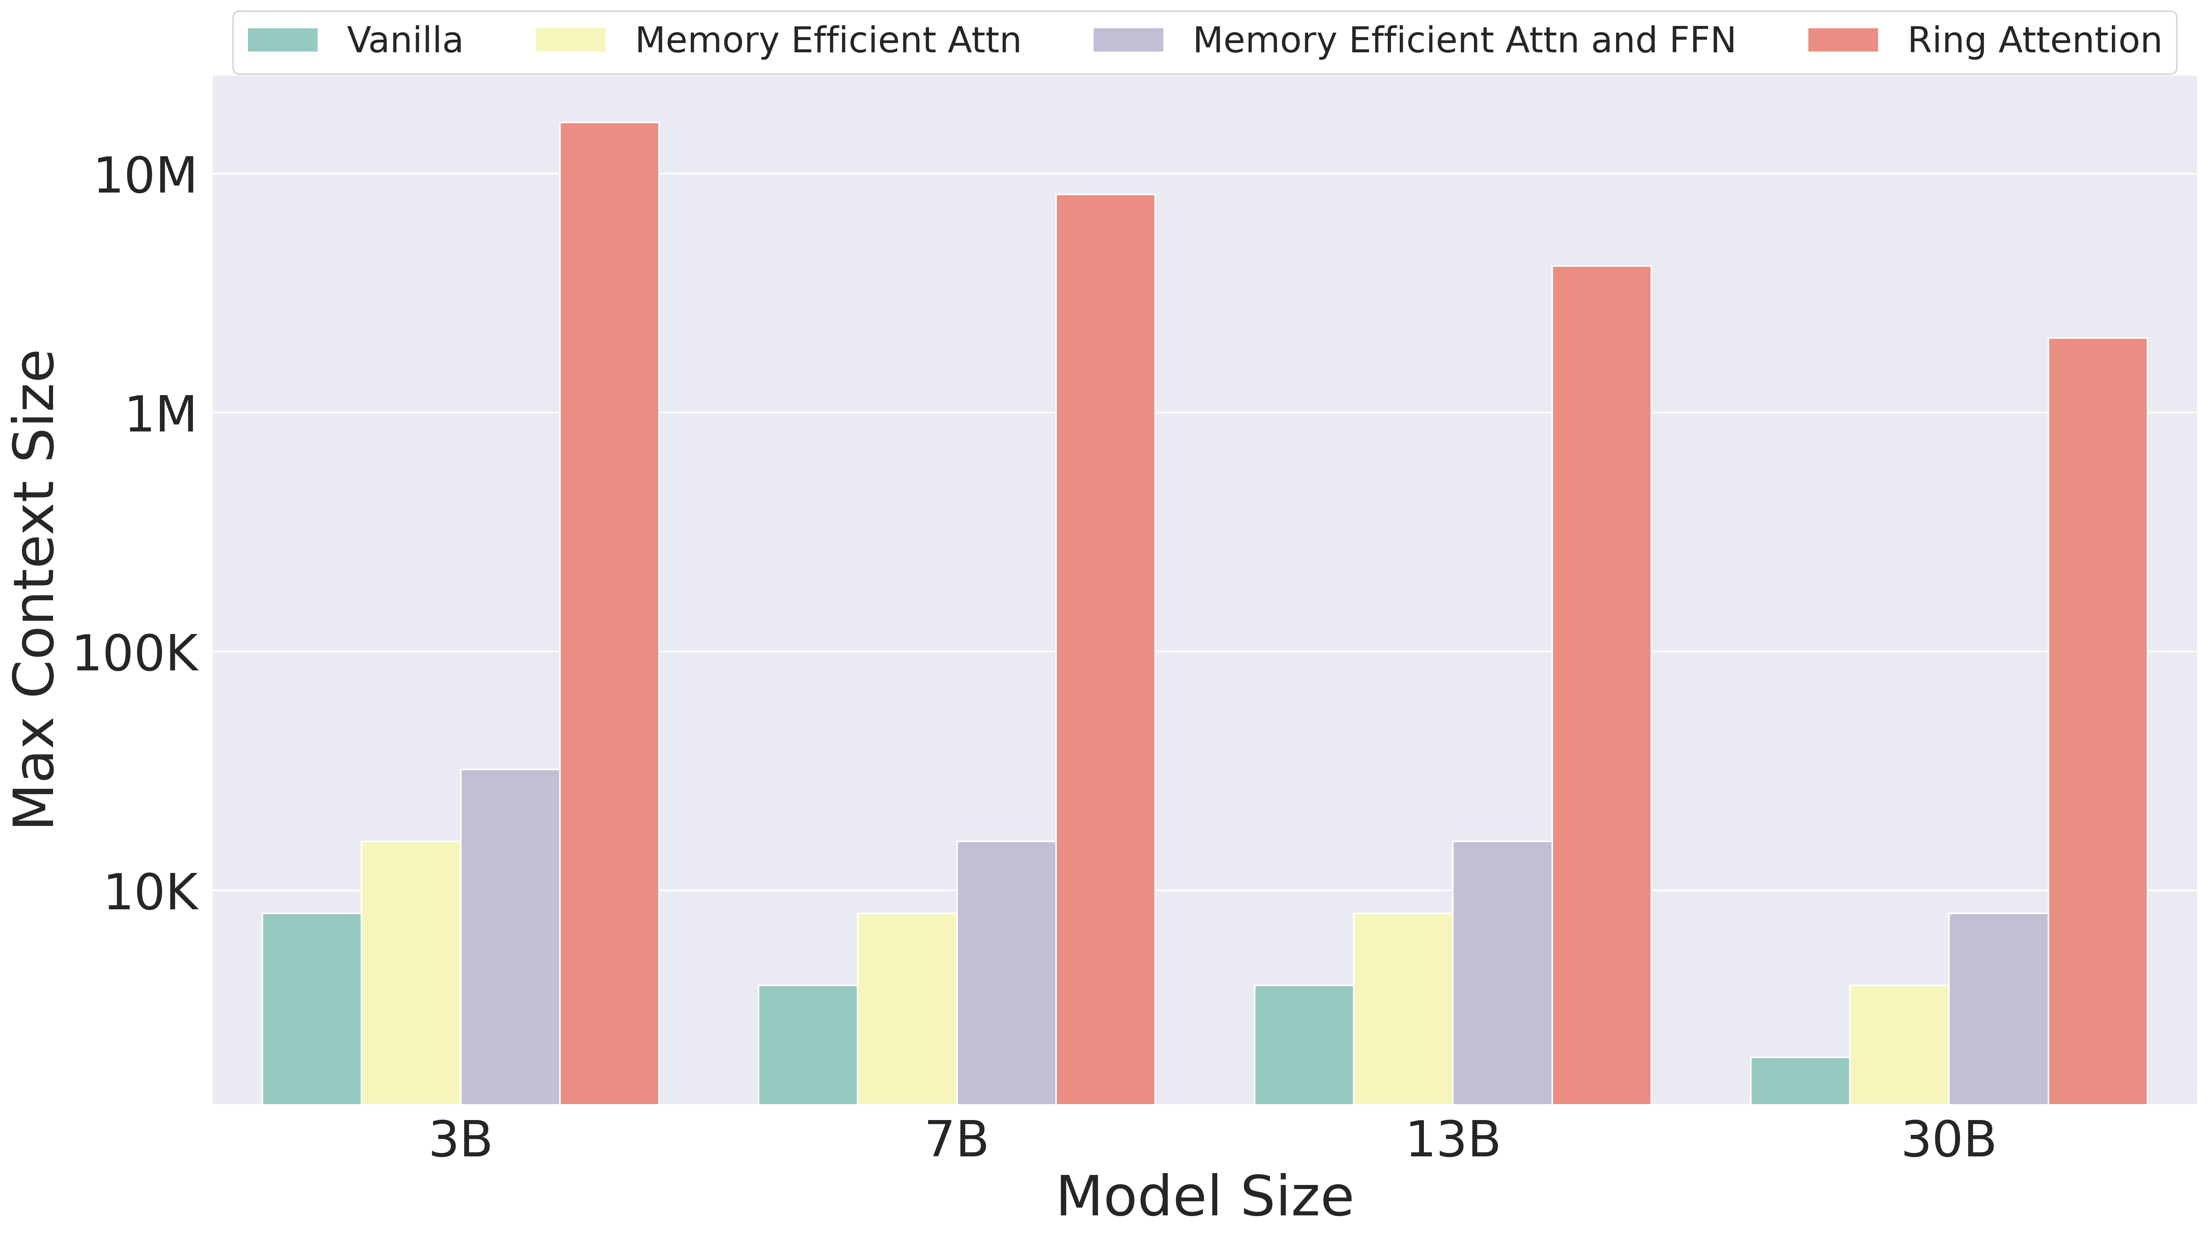
用于处理长序列的主要模型
目标：
通过在不增加开销的情况下在多个主机上有效地分发长序列来消除单个设备施加的内存约束。
Ring attention
局部的softmax和全局的softmax可以推出一个公式关系。利用这一点:
Flash attention使用SRAM来计算局部的attention，再规约到全局的attention，并将attention包装为一个CUDA kernel。
Ring attention让一个GPU计算attention的一个局部，整个GPU多卡集群就可以计算出全局的attention，扩展了Transformer序列长度。
Liu H, Zaharia M, Abbeel P. Ring attention with blockwise transformers for near-infinite context[J]. arXiv preprint arXiv:2310.01889, 2023.
Notes:
可以看到相比于别的attention，ring attention在最大上下文长度上有很大优势

Slide 19
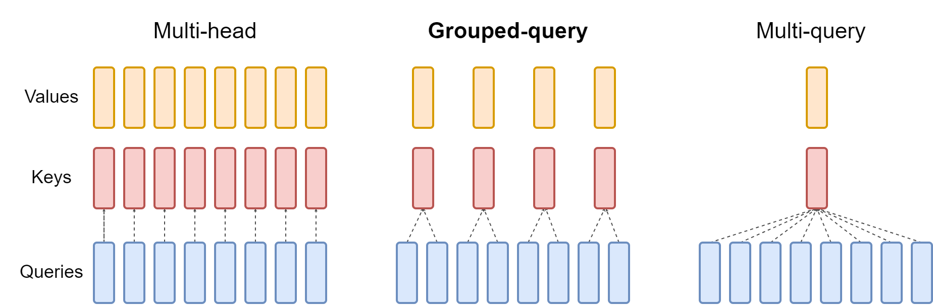
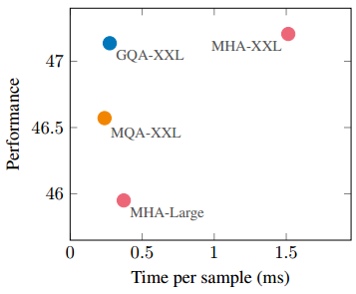
用于处理长序列的主要模型
分组注意力（GQA）
目的：
achieving a better trade off between decoder quality and inference time through reducing the memory bandwidth overhead from loading keys and values.
主要内容：
多个query共用一个键值头，具体实现方法是会将共享的Key和Value头进行广播(复制)成与Query头相同的数量,之后像普通的多头注意力一样计算
Ainslie J, Lee-Thorp J, de Jong M, et al. Gqa: Training generalized multi-query transformer models from multi-head checkpoints[J]. arXiv preprint arXiv:2305.13245, 2023.
Notes:
接下来我们来介绍近似注意力，首先是分组注意力，其实分组注意力有许多种，一般指这个分组查询注意力，也就是这个grouped-query attention，它的主要目的是减少加载key和value的内存带宽开销，在解码器质量和推理时间之间实现更好的权衡
以中间这张图所示，GQA的主要内容就是...
可以看到，它的处理时间与MQA近似，且性能与MHA类似，可以说是在解码器质量和推理时间之间实现了权衡

Slide 20
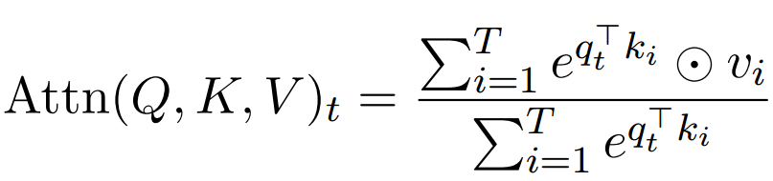
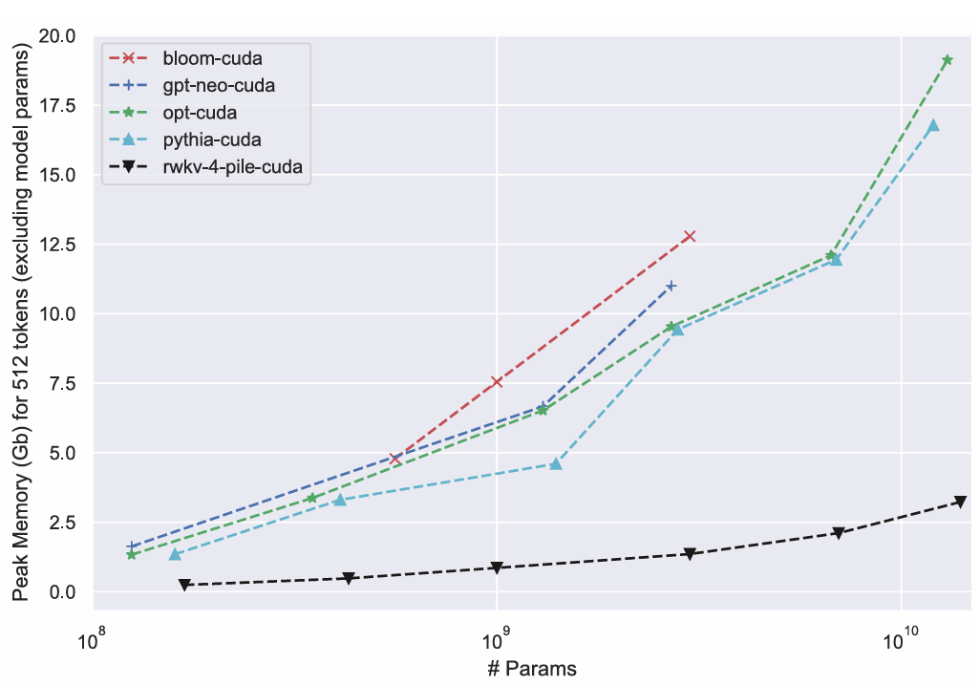
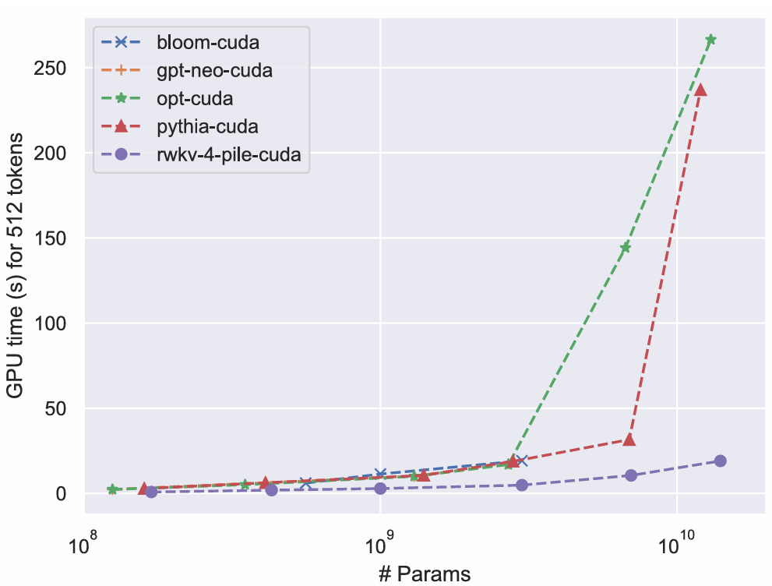
用于处理长序列的主要模型
RWKV(Receptance Weighted Key Value)
将Transformer的高效并行训练与RNN的高效推理相结合
RNN：
需要更少的内存
在训练过程中存在梯度消失问题和时间维度上的不可并行性
Transformer：
擅长于管理本地和远程依赖关系，并支持并行训练
self-attention的二次方复杂度使得它在涉及长序列和资源受限的任务中计算和内存消耗很大
RWKV：
单推理时间恒定，总推理时间随序列长度线性增加
内存占用恒定，不随序列长度增加
推理时间和内存占用随模型尺寸线性增长
Peng B, Alcaide E, Anthony Q, et al. Rwkv: Reinventing rnns for the transformer era[J]. arXiv preprint arXiv:2305.13048, 2023.
Notes:
接下来介绍一下RWKV，它结合了rnn和变压器的优点，同时规避了关键缺陷。
首先重温一下RNN的公式，xt是输入，ht是隐向量，每一步有一个遗忘门，决定这一步我们把多少输入信息和多少上一步的隐向量信息放到这一步的隐向量中，所以说RNN是一步一步执行的，这让它需要很小的内存，并且对前一步很依赖，因此没有办法并行训练，RWKV通过有效的线性缩放缓解了与Transformer相关的内存瓶颈和二次缩放,同时保持了Transformer的表达特性，如并行训练和鲁棒可扩展性。于是，RWKV的单推理时间...，可以看到左图内存占用和右图推理时间，也就是黑色的线，都是随模型尺寸线性增长的

Slide 21
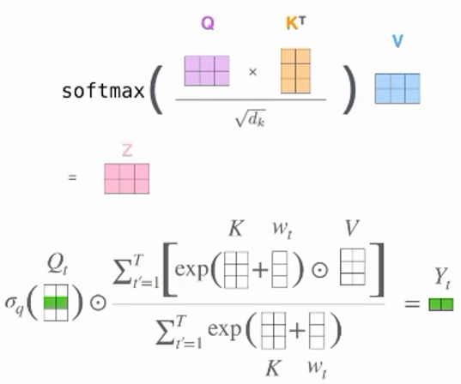
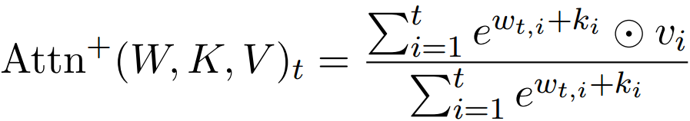
用于处理长序列的主要模型
RWKV(Receptance Weighted Key Value)
标准Attention
AFT Attention
(Attention free transformer)
受到AFT的启发，RWKV中的每个$w_{t,i}$成为一个channel-wise的时间衰减向量:
Peng B, Alcaide E, Anthony Q, et al. Rwkv: Reinventing rnns for the transformer era[J]. arXiv preprint arXiv:2305.13048, 2023.
Notes:
于是RWKV对传统的attention进行了改写，（讲公式后讲图）
这个wti是一个矩阵，是t×t的矩阵，也就是说它是序列和序列之间的矩阵，它代表的含义是一个位置的token对另外一个位置的位置偏置，它是个固定矩阵，对所有的序列来说都是固定的，这样的话就会导致它太静态了，没办法学到很多的知识，于是加入了和每个token强相关的ki，就形成了AFT attention
受到...
这里的channel是隐藏层的维度，w是一个D维的向量，每一个其中的值称为一个channel
这个公示的含义是，比如说我们有128个channel,它前一个向量就是-1W，前2个向量就是-2W，他都是和自己的位置和它之前的token的位置的一个关系，因为它是1当中的，又是一个负值，所以可以认为是一个时间衰减向量

Slide 22
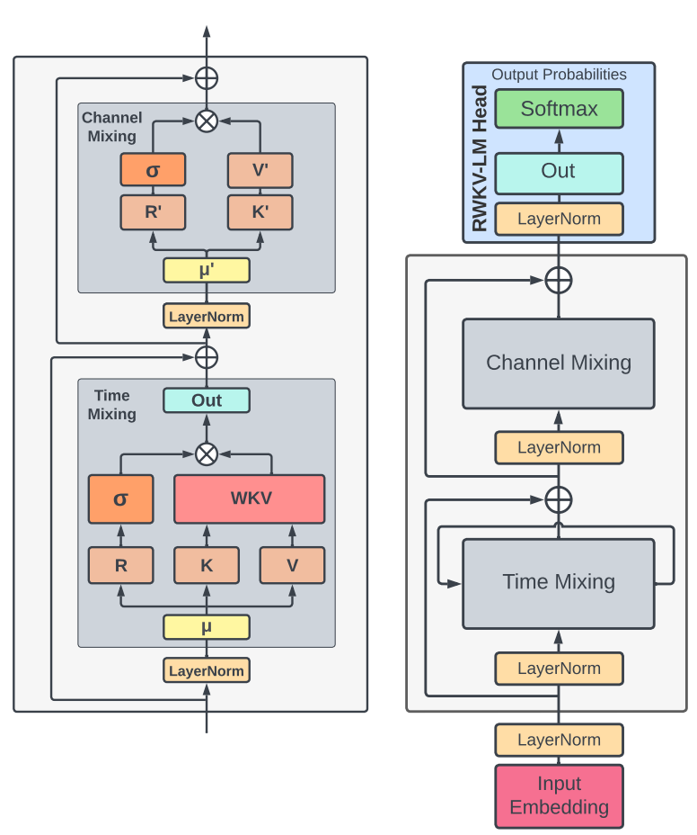
用于处理长序列的主要模型
RWKV(Receptance Weighted Key Value)
RWKV架构的命名源自时间混合和通道混合块中使用的四个主要模型元素：
R：作为过去信息的接受程度的接受向量。
W：位置权重衰减向量，是模型内可训练的参数。
K：键向量，类似于传统注意机制中的K。
V：值向量，类似于传统注意机制中的V。
Peng B, Alcaide E, Anthony Q, et al. Rwkv: Reinventing rnns for the transformer era[J]. arXiv preprint arXiv:2305.13048, 2023.
Notes:
接下来介绍一下模型架构，
当一个embedding进入这个模块之后，在time mixing模块中会和之前的所有文本信息进行一次融合channel mixing设计的原因是time mixing其实没有考虑到每个词每个维度之间的非线性，所以在这个模块中会对每个词自身的channel进行混合和非线性，使得模型学习能力更强

Slide 23
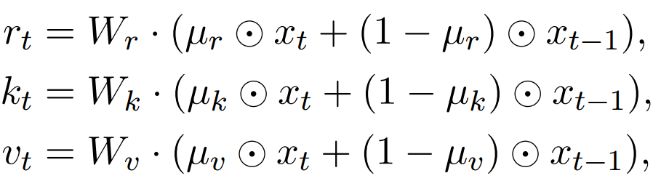
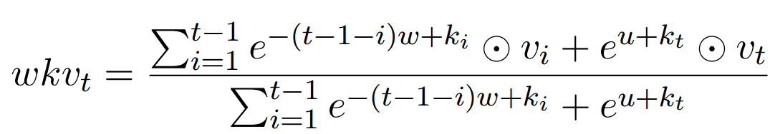
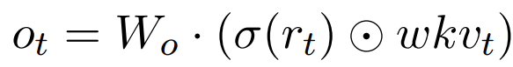
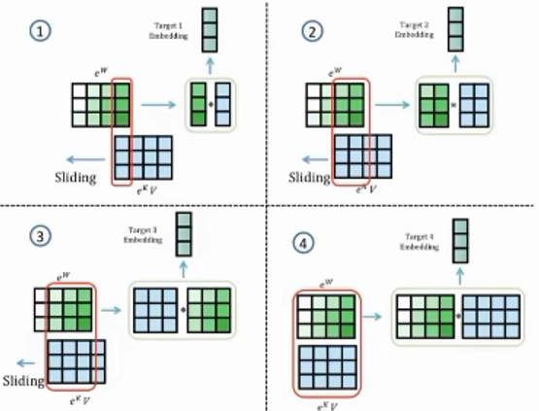
用于处理长序列的主要模型
RWKV(Receptance Weighted Key Value)
Peng B, Alcaide E, Anthony Q, et al. Rwkv: Reinventing rnns for the transformer era[J]. arXiv preprint arXiv:2305.13048, 2023.
Notes:
接下来来看time mixing模块
前一部分是之前所有的时间衰减向量乘上它之前的token的键向量和它的值向量进行聚合得到的，然后加上当前token的权重，就是这个值向量，u是一个专门为当前token设计的矩阵，可以把它和之前的向量区分开，本质上看就是t-t就等于零了，没有意义
我们可以用下边这个图来解释一下具体过程，对第一个token进来之后，它会和1W这个向量里边的这一列产生作用，相乘，得到一个新的embedding,向前走一步，当前第二个向量和前边那个向量会和这个时间衰减矩阵进行一个点对点的乘法，后边也是这样

Slide 24
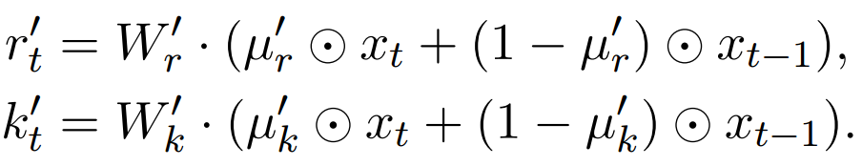
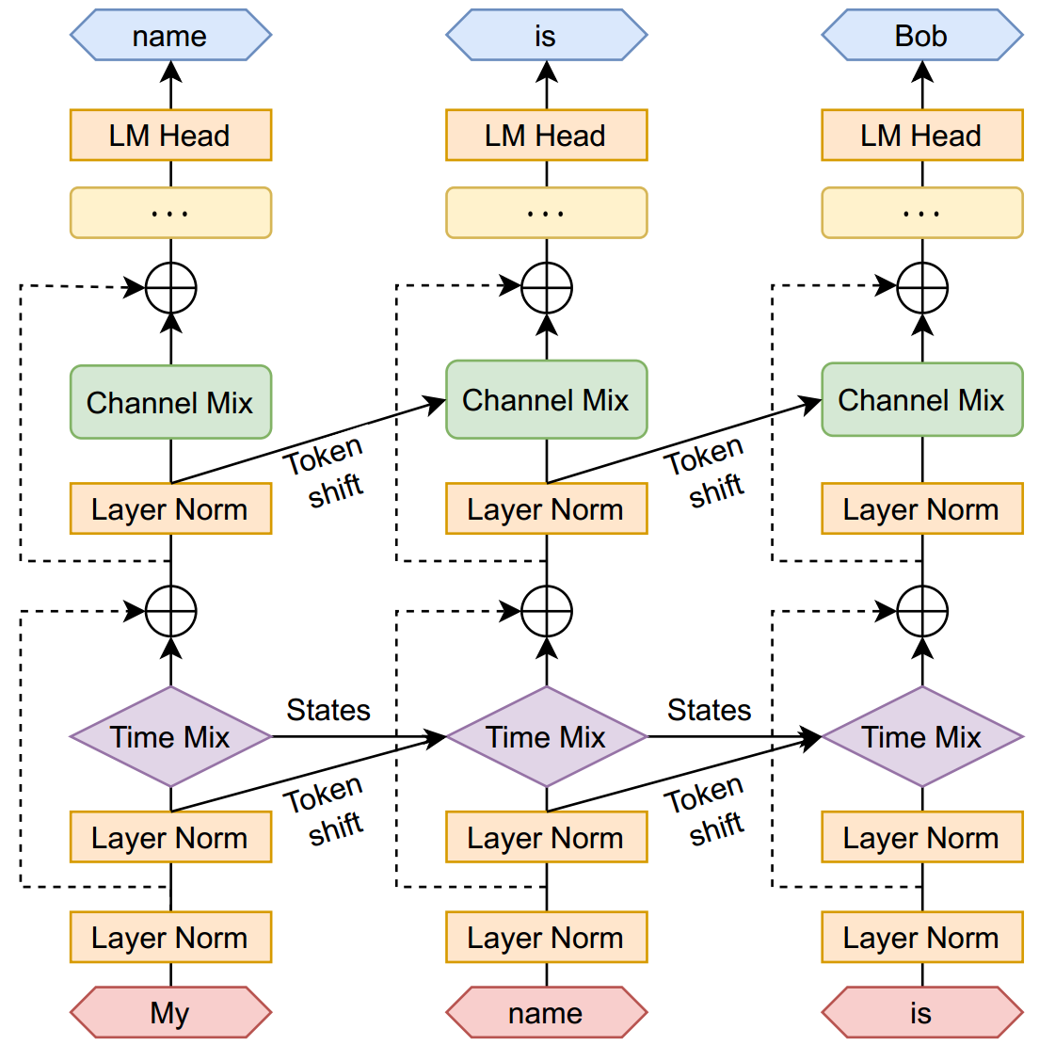
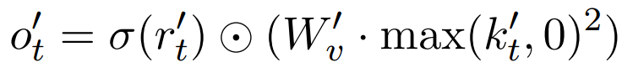

用于处理长序列的主要模型
RWKV(Receptance Weighted Key Value)
像Transformer一样训练：
RWKV高度并行化，提高了可扩展性
处理批大小为B，长度为T的序列的时间复杂度为$O(BTd^{2})$
计算$wkv_{t}$依靠串行扫描复杂度为$O(BTd)$
Peng B, Alcaide E, Anthony Q, et al. Rwkv: Reinventing rnns for the transformer era[J]. arXiv preprint arXiv:2305.13048, 2023.
Notes:
当一个token经过了timemixing模块之后，它会来到channel mixing模块
max这部分是一个很强的非线性函数，sigema函数也是一个很强的非线性函数
xt和xt-1就是token shift的操作，就是token的平移，可以理解为一个CNN，一个参数是ur，一个参数是1-ur，
并行是因为像Wr、Wk这些值都是可以提前算好的，脱离了对上一个状态的依赖

Slide 25


用于处理长序列的主要模型
RWKV(Receptance Weighted Key Value)
RWKV解码只依赖当前输入和state，每一步只需要较小的内存和计算量
Peng B, Alcaide E, Anthony Q, et al. Rwkv: Reinventing rnns for the transformer era[J]. arXiv preprint arXiv:2305.13048, 2023.
Notes:
下边来讲一讲它如何像RNN一样解码，
"state"通常指的是模型在特定时间步的内部状态，这个状态包含了模型在处理序列数据时所累积的信息。
只依赖前一步的state

Slide 26


用于处理长序列的主要模型
稀疏近似的attention的大致介绍
有效的Attention Weights几乎全部集中在当前待预测点周围
Notes:
主要讨论Transformer的Decoder。通常Encoder和Decoder的唯一区别是Encoder中当前token可以attend到左边和右边的其它token，而Decoder中当前token只能attend到左边token。所以这些方法都可以轻易地扩展到Encoder中。
行和列都表示位置；蓝色表示当前token，绿色表示参与当前token计算的其它token的位置。
Sparse Attention的主要思路是减少每个token需要attend的token数量。
每个token只能Attend它左边相邻的L个token。
每个token只能Attend它左边部分token，这些attened token用如下方法选出：从自己开始往左边数，每隔L就会有一个token可以attend
交替使用。在第1个Transformer Block中使用SA1，然后在第2个Transformer Block中使用SA2，然后在第3个Transformer Block中又使用SA1，在第4个Transformer Block中又使用SA2，以此类推。这种方法能work的原因是：虽然SA1只能看左边的L个相邻位置，但可以认为在SA1中，每个token聚合了它左边L个token的信息。因此在SA2，虽然它是跳着L个位置看的，但整体感受野等价于整个序列（因为每个attended token聚合了其左边L个token的信息）。
联合使用。将SA1选择的attended token和SA2选择的attended token合在一起使用。这个方法很简单，就是在计算Attention时，首先用SA1去选择一些token，再用SA2去选择一些token，然后计算Attention时只使用选择出的token参与计算即可。
多头使用。类似Transformer采用的多头机制，这里每个头可以使用SA1、SA2或Transformer中的Softmax Attention。
先看FA2，如图中橙色区域。橙色区域的位置是固定的，即从左往右数，每隔L个位置，选中一个token。
理解了FA2，FA1的选择方式就会容易理解了。对于每个当前token（蓝色），往它左边遍历（绿色），直到遇到第一个FA2选中的token（橙色）。
Blockwise Self-Attention：将一个长度为N的序列，平均分成n个短序列。当原始序列长度N无法被n除尽时，对原始序列进行padding，使它能被除尽。每个Qi会选择一个Ki和Vi来计算。比如单头时候Qi会选择一个Ki+1和Vi+1
G-Attention是SW-Attention的改进版，它的主要改动是：在SW-Attention基础上，增加了部分固定位置，使得这些位置的token需要 1）attend到其它所有token；2）被其它位置tokenattend到。
Reformer主要采用了两种方法来降低整体存储开销，分别是LSH-attention和“可逆跳跃连接”
LSH-attention的核心思路是，对于当前token xi，找到对它“重要的”所有token集合S ，并限制xi在self-attention的计算中只能attend到集合S中的token。简而言之，对于当前token xi，我们希望知道哪些kj与qi的点乘会比较大。这些kj对于的token xi就构成了集合S

Slide 27
总结
Flash attention
优点：
从IO感知出发，减少了HBM访问次数，从而减少了计算时间
通过引入统计量，节省了显存
可改进点：
向多GPU IO感知扩展
Ring attention：
给出了多设备分布式处理attention的方法，使得序列的训练和推理与设备数量成比例
RWKV：
优点：
实现了高效的并行训练和高效的串行推理
缺点：
限制了模型在非常长的上下文回忆细节的能力，相比于传统的自注意力机制，模型的循环架构本质上限制了其“回望”之前信息的能力
现在只能用于decoder架构

